Slide 1



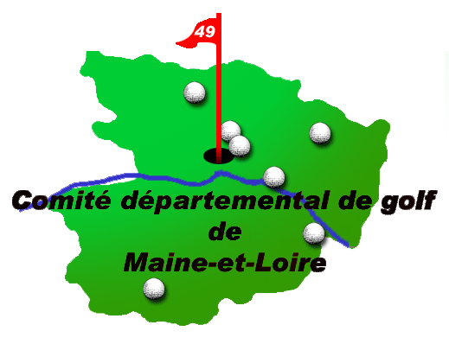

GOLF ENTREPRISE (ZONE EST - 49/53/72)
📅 6 février 2026 📍 TGS France – Beaucouzé

Slide 2
ORDRE DU JOUR
Saison 2025 :
Faits majeurs
Rapport et résultats sportifs
Bilan financier
Saison 2026 :
- Cotisation CD et adhésions,
- Budget et actions
- Présentation du calendrier
Autres sujets
Mise en place EASY GOLF
Questions diverses
Présentation de la commission golf entreprise

Slide 3
Saison 2025
Rappel instances :
Ligue des Pays de la Loire :
Président : Frédéric DELAUNAY
Vice-Présidente : Isabelle MARTY
Commission sportive : Éric BAHUAUD
Commission Golf entreprise : Jean-Luc EVENARD
CD 49 :
Président : Roger LEGEAY
Trésorier : Laurent VENARD
Secrétaire : Aurélie AGUILE
CT 53/72 :
Président : Philippe GUENVER
Trésorier : Monique MARSOLLIER
Secrétaire : Caroline SINEAU
1ère division départementale (DD1) :
2ème année depuis sa création. 1 poule de 6 équipes de 4 joueurs.
Rencontres en match-play, avec double en greensome sur les 9 premiers trous et en simple sur le retour.
L’ASTCAF 49 (1er) et le CSAD 49 (2ème) montent en DR4.
L’ASCEMA terminant 6ème se maintient en DD1, car 2F OPEN49 descend directement de la DR4 en DD2.
Nous maintenons finalement 1 seule poule et la formule du double en greensome pour 2026.

Slide 4
SAISON 2025
RAPPORT ET RÉSULTATS SPORTIFS
Championnat départemental :
34 équipes inscrites (dont 28 pour la DD2) pour 18 associations représentées (vs 29 équipes et 18 assos en 2024), regroupant la DD1 (match play) / la DD2 (stableford sur 18 trous) et 36+ (sur 9 trous)
343 participants en 2025 (hors DD1) vs 314 participants en 2024 soit + 29 joueurs (+ 9,2%) au total des 5 manches pour la DD2 (314 joueurs vs 271 en 2024 +43) et le 36+ (29 joueurs vs 43 en 2024 -14)
Elles se sont déroulées à : Sablé / Angers / Anjou / Laval / Cholet.
> DD2 en BRUT : 1er GECA / 2ème ESCAAM-1 / 3ème ASCEMMA-1
DD2 en NET : 1er ASCEMMA-1 / 2ème USAC-1 / 3ème ASCEMMA-3
Résultats individuels :
En BRUT : 1er Éric PINTIAUX (GECA) / 2ème Dominique VIALATOU (ESCAAM) / 3ème Noel BOYAUX (ASTCAF 49)
En NET : 1er Maurice MELISSON (ASCEMMA) / 2ème Damien DULUARD (ASCEMMA) / 3ème Jean-Claude MOUCHEL (ASTCAF 49)

Slide 5
SAISON 2025
RAPPORT ET RÉSULTATS SPORTIFS (suite)
Journées PROMOTION :
2 journées se sont déroulées, la première au MANS-SARGÉ le 17 mai (33 joueurs) et la deuxième à BAUGÉ le 21 juin (22 joueurs).
Rappel : Possibilité de jouer en formule sportive « stableford » comptant pour l’index individuel ou en mode loisir, généralement en double.
Possibilité de jouer également lors des journées organisées par le CD44 (uniquement en stableford).
Cette expérience sera renouvelée en 2026 avec départs en shoot-gun et remise des prix à l’issue de la compétition.
Coupe départementale :
Elle s’est déroulée le 15 mars 2025 sur le golf de LE MANS 24H ;
80 participants (vs 42 participants en 2024 à Sablé-Solesmes), record absolu ☺ ;
Victoire du GECA
Coupe interdépartementale (rencontre contre le CD 44/85) :
6ème confrontation qui s’est déroulée à Cholet (49) le 14 juin 2025
10 équipes ont représenté le CD49 / CT-53/72 (zone EST) – Idem côté CD44 / CT85
40 participants au total vs 60 en 2024 ☹.
Victoire du CD 49 / CT 53-72 qui mène globalement 4 victoires à 2.

Slide 6
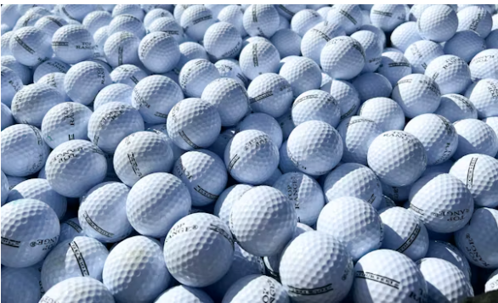
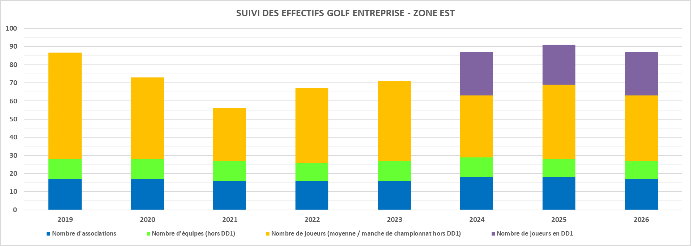
Saison 2025
SUIVI DES EFFECTIFS GOLF ENTREPRISE - CD49 - CT53/72
 | 2019 | 2020 | 2021 | 2022 | 2023 | 2024 | 2025 | PREV. 2026
Nombre d'associations | 17 | 17 | 16 | 16 | 16 | 18 | 18 | 16
Nombre d'équipes | 28 | 28 | 27 | 26 | 27 | 35 | 34 | 29
Nombre de joueurs (moyenne / manche de championnat) | 86,6 | 73 | 56,2 | 67,2 | 71 | 87 | 91 | 80

Slide 7
GOLF ENTREPRISE ZONE EST - CD49 - CT 53/72
BILAN - SAISON 2025
PRODUITS | BILAN 2025 | BUDGET 2025 | Ecart bilan 2025 vs budget 2025 | BILAN 2024 | Ecart bilan 2025 vs bilan 2024
Adhésions au CD49 | 385,00 € | 385,00 € | 0,00 € | 420,00 € | -35,00 €
Adhésions au CT 53/72 | 245,00 € | 245,00 € | 0,00 € | 210,00 € | 35,00 €
Engagements équipes Championnat Départemental | 570,00 € | 540,00 € | 30,00 € | 600,00 € | -30,00 €
Coupe départementale (prév. 25 équipes - réel 42 équipes) | 4 447,00 € | 2 976,00 € | 1 471,00 € | 2 315,00 € | 2 132,00 €
Coupe interdépartementale (prév. 15 équipes - réel 10 équipes) | 1 159,00 € | 1 830,00 € | -671,00 € | 1 800,00 € | -641,00 €
Coupe interdépartementale - subvention CD44 | 73,70 € | 75,00 € | -1,30 € | 0,00 € | 73,70 €
Subventions CD49 et CT 53/72 | 300,00 € | 300,00 € | 0,00 € | 300,00 € | 0,00 €
TOTAL PRODUITS | 7 179,70 € | 6 351,00 € | 828,70 € | 5 645,00 € | 1 534,70 €
CHARGES | BILAN 2025 | BUDGET 2025 | Ecart bilan 2025 vs budget 2025 | BILAN 2024 | Ecart bilan 2025 vs bilan 2024
Cotisations reversées au CD49 | 385,00 € | 385,00 € | 0,00 € | 420,00 € | -35,00 €
Cotisations reversées au CT53/72 | 245,00 € | 245,00 € | 0,00 € | 210,00 € | 35,00 €
Réunion AG début de saison | 90,88 € | 65,00 € | 25,88 € | 52,23 € | 38,65 €
Championnat départemental : Lots remise de prix individuels | 264,68 € | 180,00 € | 84,68 € | 150,00 € | 114,68 €
2 journées "promotion" : Lots remise de prix | 150,00 € | 150,00 € | 0,00 € | 0,00 € | 150,00 €
Coupe départementale (inscriptions + lots) | 4 621,14 € | 3 250,00 € | 1 371,14 € | 2 655,70 € | 1 965,44 €
Coupe interdépartementale - Inscriptions assos | 1 159,00 € | 1 830,00 € | -671,00 € | 1 800,00 € | -641,00 €
Coupe interdépartementale - Prise en charge participation (3€ par joueur) | 57,00 € | 90,00 € | -33,00 € | 150,00 € | -93,00 €
Coupe interdépartementale - Lots remise de prix | 147,41 € | 150,00 € | -2,59 € | 72,00 € | 75,41 €
TOTAL CHARGES | 7 120,11 € | 6 345,00 € | 775,11 € | 5 509,93 € | 1 610,18 €
RESULTAT | 59,59 € | 6,00 € | 53,59 € | 135,07 € | -75,48 €
RESULTAT ANALYTIQUE | BILAN 2025 | BUDGET 2025 | Ecart bilan 2025 vs budget 2025 | BILAN 2024 | Ecart bilan 2025 vs bilan 2024
Réunion AG début de saison | -90,88 € | -65,00 € | -25,88 € | -52,23 € | -38,65 €
Championnat Départemental | 305,32 € | 360,00 € | -54,68 € | 450,00 € | -144,68 €
2 journées PROMOTION | -150,00 € | -150,00 € | 0,00 € | 0,00 € | -150,00 €
Coupe départementale | -174,14 € | -274,00 € | 99,86 € | -340,70 € | 166,56 €
Coupe interdépartementale | -130,71 € | -165,00 € | 34,29 € | -222,00 € | 91,29 €
Résultat divers (subventions) | 300,00 € | 300,00 € | 0,00 € | 300,00 € | 0,00 €
RESULTAT | 59,59 € | 6,00 € | 53,59 € | 135,07 € | -75,48 €

Slide 8
Saison 2026
Cotisation CD et engagements / budget :
Montant de la cotisation 45€ pour la 1ère équipe (dont 37€ pour l’adhésion au CD49 ou CT 53-72) et 35€ pour les équipes suivantes. 29 équipes inscrites (vs 34 en 2025) pour 16 associations représentées (vs 18 en 2025).
Arrêt de l’ESCAAM & VALÉO.
Pour rappel, les CD et CT gèrent dorénavant :
> les championnats de la 1ère division départementale (DD1) / la 2ème division départementale (DD2) / le 36+ > les manches PROMOTION / La coupe départementale / La coupe interdépartementale
 | ASSOCIATIONS GOLF ENTREPRISE - ZONE EST
 | Nom de l'association | Entreprise | Département | Comités | Cotisation 2026 | TOTAL
1 | 2F OPEN 49 | Education Nationale | 49 | CD 49 | 37 € | 407 €
2 | AS CACCO | C.N.A.M. | 49 | CD 49 | 37 €
3 | ASCEMA | Mairie d'Angers | 49 | CD 49 | 37 €
4 | ASTCAF49 | Finances publiques | 49 | CD 49 | 37 €
5 | CSAD ANGERS | Défense Angers | 49 | CD 49 | 37 €
6 | PGA | Police d'Angers | 49 | CD 49 | 37 €
7 | TGS FRANCE SPORTS | Expertise-comptable TGS France | 49 | CD 49 | 37 €
8 | USAC | Caisse des Dépôts | 49 | CD 49 | 37 €
9 | AGCMA | Crédit Mutuel Anjou | 49 | CD 49 | 37 €
10 | THALES | Thales | 49 | CD 49 | 37 €
11 | GECA | EDF-GDF | 49 | CD 49 | 37 €
 |  |  |  |  |  | 185 €
12 | AS CREDIT MUTUEL - MABN | Crédit Mutuel La Mayenne | 53 | CT 53/72 | 37 €
13 | AS LA MAYENNE | Département de la Mayenne | 53 | CT 53/72 | 37 €
14 | CSAD LE PRYTANEE | PNM - Défense Le Prytanée | 72 | CT 53/72 | 37 €
15 | AS CE MMA | Mutuelles du Mans | 72 | CT 53/72 | 37 €
16 | STM GOLF | ST Microelectronics | 72 | CT 53/72 | 37 €

Slide 9
Tableau des rencontres de 2026 - DD1 - Zone EST
Manche | Division Départemental 1
Manche 1 14/03/2026 LE MANS 24H Recording ASCEMMA | ASCEMMA 2 | ASCEMMA 1
 | AGCMA | CSAD Angers
 | CRÉDIT MUTUEL 53 | ASCEMA
Manche 2 04/04/2026 SABLE Recording AGCMA | CSAD Angers | CRÉDIT MUTUEL 53
 | ASCEMMA 1 | AGCMA
 | ASCEMA | ASCEMMA 2
Manche 3 05/09/2026 BAUGE Recording ASCEMA | CRÉDIT MUTUEL 53 | ASCEMMA 1
 | CSAD Angers | ASCEMA
 | AGCMA | ASCEMMA 2
Manche 4 26/09/2026 ANGERS LA PERRIERE Recording CSAD 49 | ASCEMA | AGCMA
 | ASCEMMA 1 | CSAD Angers
 | ASCEMMA 2 | CRÉDIT MUTUEL 53
Manche 5 10/10/2026 LE MANS-SARGE Recording CREDIT MUTUEL 53 | AGCMA | CRÉDIT MUTUEL 53
 | ASCEMA | ASCEMMA 1
 | CSAD Angers | ASCEMMA 2

Slide 10
CALENDRIER 2026 - GOLF ENTREPRISE ZONE EST
DATE | OBJET | LIEU | G.F. 18 trous | G.F. 9 trous | Organisateur | Observations
14-mars | 1ère manche de CHAMPIONNAT - zone EST | LE MANS 24H | 38,00 € | 20,00 € | CD 49
28-mars | Manche PROMOTION - Zone OUEST | NANTES-VIGNEUX | 40,00 € |  | CD44
04-avr | 2ème manche de CHAMPIONNAT - zone EST | SABLE | 42,00 € | 25,00 € | CD 49
02-mai | 1ère Manche PROMOTION - Zone EST | ANGERS SJDM | 40,00 € |  | CD 49
23-mai | COUPE DEPARTEMENTALE - zone EST | ANGERS LA PERRIERE | 65,00 € |  | CD 49 | Dont repas 25€
13-juin | 2ème Manche PROMOTION - Zone EST | CHOLET | 40,00 € |  | CD 49
20-juin | COUPE INTERDEPARTEMENTALE | CARQUEFOU | 70,00 € |  | CD44 / CD49 | Dont G.F. 43€ - 3€ prise en charge par le CD + repas 30€
29-août | Manche PROMOTION - Zone OUEST | NANTES-ERDRE | 44,00 € |  | CD44
05-sept | 3ème manche de CHAMPIONNAT - zone EST | BAUGE | 45,00 € | 30,00 € | CD 49
26-sept | 4ème manche de CHAMPIONNAT - zone EST | ANGERS LA PERRIERE | 39,00 € | 21,00 € | CD 49
10-oct | 5ème manche de CHAMPIONNAT - zone EST | LE MANS-SARGE | 38,00 € | 20,00 € | CD 49

Slide 11
Engagement actions 2026
COUPE DEPARTEMENTALE : 150€
- Budget remise des lots (rappel 2025 : 150€)
COUPE INTERDEPARTEMENTALE (rencontre contre le CD44/85) : 135€
- Budget remise des lots 75€ (idem pour le CD44/85)
- Participation de 3€ par joueur inscrit (estimation pour 20 joueurs = 60€)
CHAMPIONNAT DEPARTEMENTAL (classement individuel sur l’année DD2 et 36+) : 275€
- 3 meilleurs joueurs en BRUT et 3 meilleurs joueurs en NET (rappel 2025 : 265€)
2 journées PROMOTION : 150€
- Budget 75€ de lots par journée
Départ en shot gun à 9h30, puis remise des prix,
afin de récompenser la participation par tirage au sort
TOTAL ACTIONS 710 €

Slide 12
GOLF ENTREPRISE ZONE EST - CD49 - CT 53/72
BUDGET - SAISON 2026
PRODUITS | BUDGET 2026 | BILAN 2025 | Ecart budget 2026 vs bilan 2025
Adhésions au CD49 | 407,00 € | 385,00 € | 22,00 €
Adhésions au CT 53/72 | 185,00 € | 245,00 € | -60,00 €
Engagements équipes Championnat Départemental | 583,00 € | 570,00 € | 13,00 €
Coupe départementale (prév. 30 équipes - N-1 : 42 équipes) | 3 762,00 € | 4 447,00 € | -685,00 €
Coupe interdépartementale (prév. 10 équipes - N-1 : 10 équipes) | 1 400,00 € | 1 159,00 € | 241,00 €
Coupe interdépartementale - subvention CD44 | 0,00 € | 73,70 € | -73,70 €
Subventions CD49 et CT 53/72 | 500,00 € | 300,00 € | 200,00 €
TOTAL PRODUITS | 6 837,00 € | 7 179,70 € | -342,70 €
CHARGES | BUDGET 2026 | BILAN 2025 | Ecart budget 2026 vs bilan 2025
Cotisations reversées au CD49 | 407,00 € | 385,00 € | 22,00 €
Cotisations reversées au CT53/72 | 185,00 € | 245,00 € | -60,00 €
Réunion AG début de saison | 90,00 € | 90,88 € | -0,88 €
Championnat départemental : Lots remise de prix individuels | 275,00 € | 264,68 € | 10,32 €
2 journées "PROMOTION" : Lots remise de prix | 150,00 € | 150,00 € | 0,00 €
Coupe départementale (inscriptions + lots) | 3 990,00 € | 4 621,14 € | -631,14 €
Coupe interdépartementale - Inscriptions assos | 1 400,00 € | 1 159,00 € | 241,00 €
Coupe interdépartementale - Prise en charge participation (3€ par joueur) | 60,00 € | 57,00 € | 3,00 €
Coupe interdépartementale - Lots remise de prix | 75,00 € | 147,41 € | -72,41 €
Abonnement EAZY GOLF | 200,00 € | 0,00 € | 200,00 €
TOTAL CHARGES | 6 832,00 € | 7 120,11 € | -288,11 €
RESULTAT | 5,00 € | 59,59 € | -54,59 €
RESULTAT ANALYTIQUE | BUDGET 2026 | BILAN 2025 | Ecart budget 2026 vs bilan 2025
Réunion AG début de saison | -90,00 € | -90,88 € | 0,88 €
Championnat Départemental | 308,00 € | 305,32 € | 2,68 €
2 journées PROMOTION | -150,00 € | -150,00 € | 0,00 €
Coupe départementale | -228,00 € | -174,14 € | -53,86 €
Coupe interdépartementale | -135,00 € | -130,71 € | -4,29 €
Résultat divers (subventions - abonnement) | 300,00 € | 300,00 € | 0,00 €
RESULTAT | 5,00 € | 59,59 € | -54,59 €

Slide 13

SAISON 2026
Mise en place de l’application EAZY GOLF
> Questions / Réponses
RAPPEL afin de participer aux compétitions :
> Licence FFG obligatoire,
> Questionnaire de santé validé
> Certificat médical obligatoire pour les compétitions fédérales
> Respect des règles sanitaires en vigueur
Respect des règles de l’étiquette (et halte au jeu lent)
Questions diverses ?

Slide 14
Rappel présentation et coordonnées
commission golf entreprise – Zone EST (CD49 – CT 53/72)
Laurent FRANCOIS (tél. 07-82-50-90-90) en charge :
Des relations avec le CD49 et la ligue ;
Des relations avec les golfs et les associations ;
D’organiser les compétitions ;
Commission finances ;
Sujets divers.
Rodolphe LAMI (tél. 06-95-31-02-04) en charge :
Des relations avec le CD49 et la ligue ;
D’organiser les départs ;
De proclamer et diffuser les résultats ;
Commission informatique / site WEB ;
Sujets divers.
cd49ge@gmail.com

